Slide 1



Polynomial Multiplication Accelerator for FHE
南京大学
ISCL实验室
2024.12

Slide 2
研究动机
Motivation
针对FHE中的多项式乘法，目前主流方法依赖NTT实现加速，但NTT需要执行大量高成本的模乘运算，硬件资源消耗随安全参数提升而日益凸显
虽然NTT在大规模多项式计算中性能卓越，但当多项式维度缩减至较小粒度时，基于分治的Karatsuba算法往往更高效
基于这一观察，当NTT将多项式规模迭代缩减至合适阈值后，“无缝”切换至Karatsuba算法可明显减少模乘次数，从而有效降低硬件负担
当前研究尚未充分利用这种逐层切换的潜在优势，缺乏在不同粒度下灵活平衡NTT与Karatsuba的系统化策略
渐进式过渡策略，当NTT将多项式降低至合适规模时，Karatsuba使系统无需再承担海量模乘，反而能以更轻量的操作快速完成最终的计算
以Karatsuba替代NTT的内核操作后，原本处于系统中的逐元素乘法操作可以由模乘操作简化为单纯的乘法操作，使得计算在通用CPU/GPU/TPU上更高效执行，无需大量专用模乘单元

Slide 3
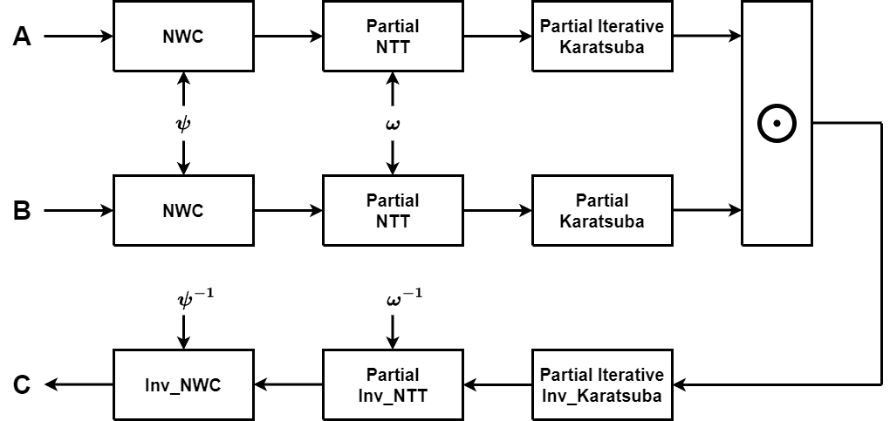
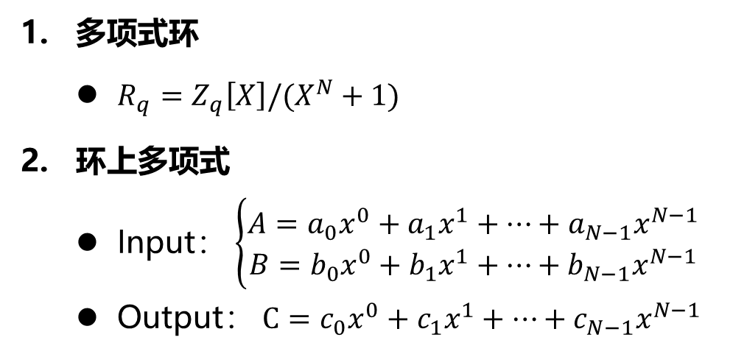
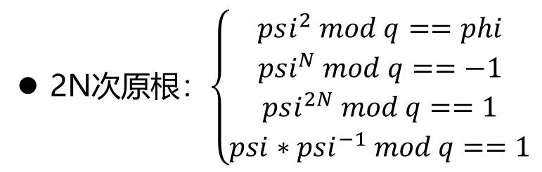
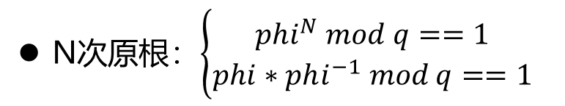
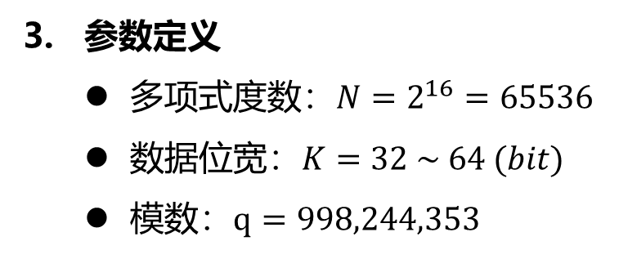
方法概述与建模
多项式环
$R_{q}=Z_{q}\left[X\right]/(X^{N}+1)$
环上多项式
Input： $\left\{\begin{aligned}A=a_{0}x^{0}+a_{1}x^{1}+…+a_{N−1}x^{N−1} \\ B=b_{0}x^{0}+b_{1}x^{1}+…+b_{N−1}x^{N−1}\end{aligned}\right.$
Output： $C=c_{0}x^{0}+c_{1}x^{1}+…+c_{N−1}x^{N−1}$
Solution system for polynomial multiplication
N次原根：$\left\{\begin{aligned}phi^{N} mod q==1 \\ phi∗phi^{−1} mod q==1\end{aligned}\right.$
参数定义
多项式度数：$N=2^{16}=65536$
数据位宽：$K=32 \sim 64 (bit)$
模数：$q=998,244,353$
2N次原根：$\left\{\begin{aligned}psi^{2} mod q==phi \\ psi^{N} mod q==−1 \\ psi^{2N} mod q==1 \\ psi∗psi^{−1} mod q==1\end{aligned}\right.$

Slide 4
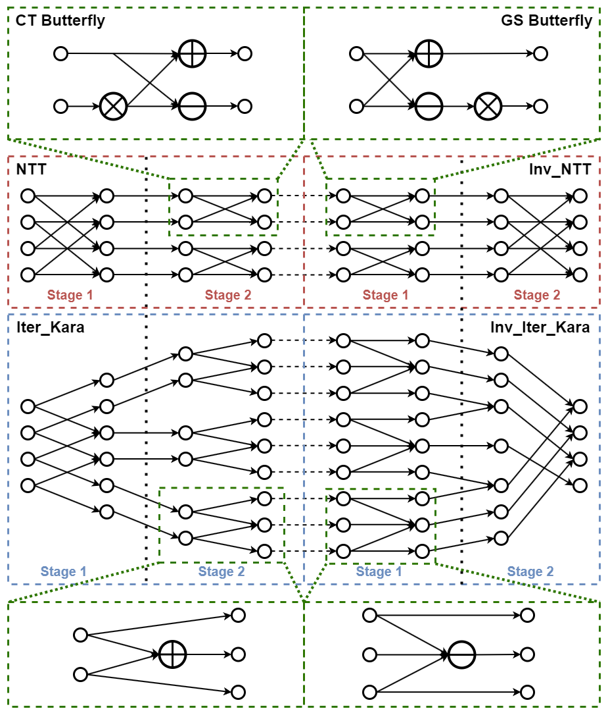
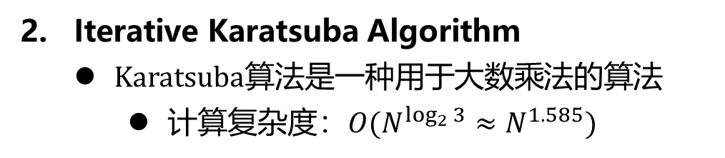
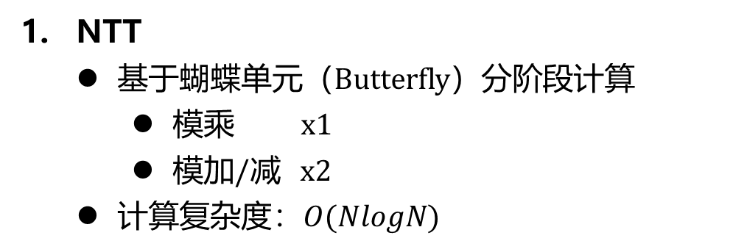
方法概述与建模
NTT
基于蝴蝶单元（Butterfly）分阶段计算
模乘 x1
模加/减 x2
计算复杂度：$O(NlogN)$
Iterative Karatsuba Algorithm
Karatsuba算法是一种用于大数乘法的算法
计算复杂度：$O(N^{\log_{2}{3}}≈N^{1.585})$
我们提出Iterative Karatsuba Algorithm (IKA)
在算法结构上实现了对Karatsuba算法的细粒度迭代扩展
复用了NTT的模块化处理与高并行度特性
模加/减 x1
Data Flow of NTT and Iterative Karatsuba Algorithm

Slide 5
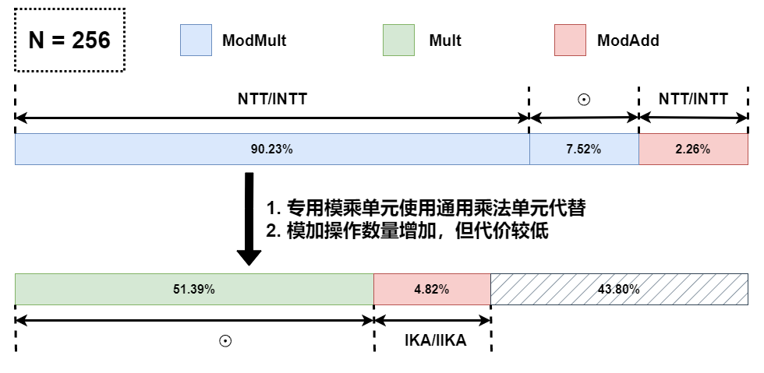
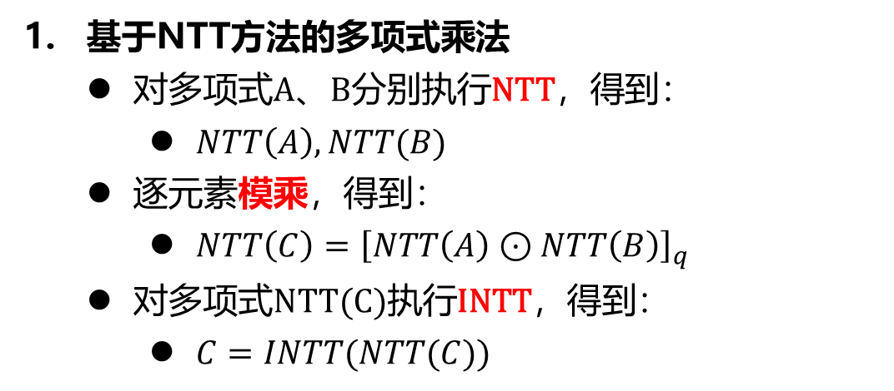
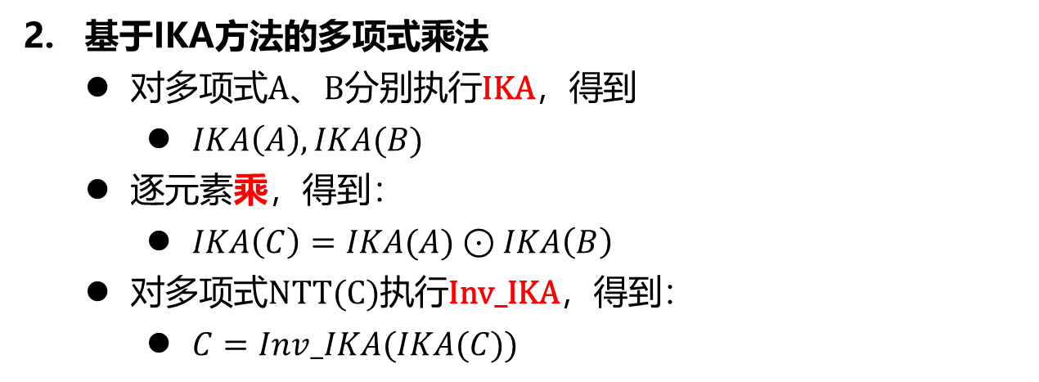
方法概述与建模
基于NTT方法的多项式乘法
对多项式A、B分别执行NTT，得到：
$NTT\left(A\right), NTT(B)$
逐元素模乘，得到：
$NTT\left(C\right)={\left[NTT\left(A\right)⊙NTT\left(B\right)\right]}_{q}$
对多项式NTT(C)执行INTT，得到：
$C=INTT(NTT(C))$
基于IKA方法的多项式乘法
对多项式A、B分别执行IKA，得到
$IKA\left(A\right), IKA(B)$
逐元素乘，得到：
$IKA\left(C\right)=IKA(A)⊙IKA\left(B\right)$
对多项式NTT(C)执行Inv_IKA，得到：
$C=Inv_IKA(IKA(C))$
Operation comparison (N=256)

Slide 6
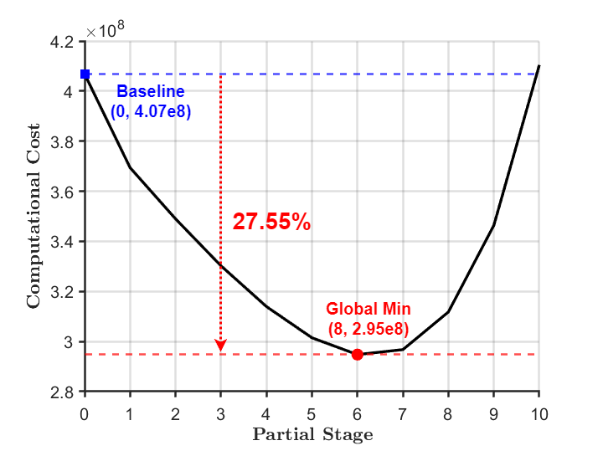
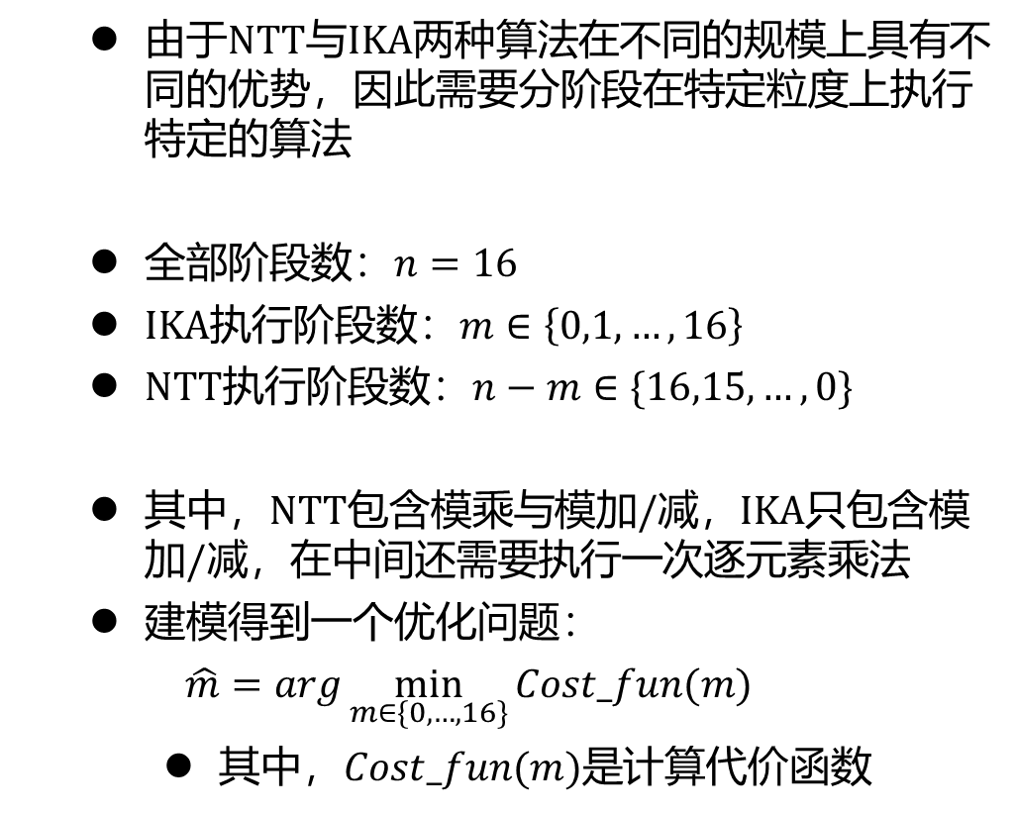
计算量分析
由于NTT与IKA两种算法在不同的规模上具有不同的优势，因此需要分阶段在特定粒度上执行特定的算法
全部阶段数：$n=16$
IKA执行阶段数：$m∈\left\{0,1,…,16\right\}$
NTT执行阶段数：$n−m∈\{16,15,…,0\}$
其中，NTT包含模乘与模加/减，IKA只包含模加/减，在中间还需要执行一次逐元素乘法
建模得到一个优化问题：
$$\hat{m}=arg\min_{m∈\{0,…,16\}}{Cost_fun(m)}$$
其中，$Cost_fun(m)是$计算代价函数
Solution system for polynomial multiplication
Computational cost – Partial Stage

Slide 7
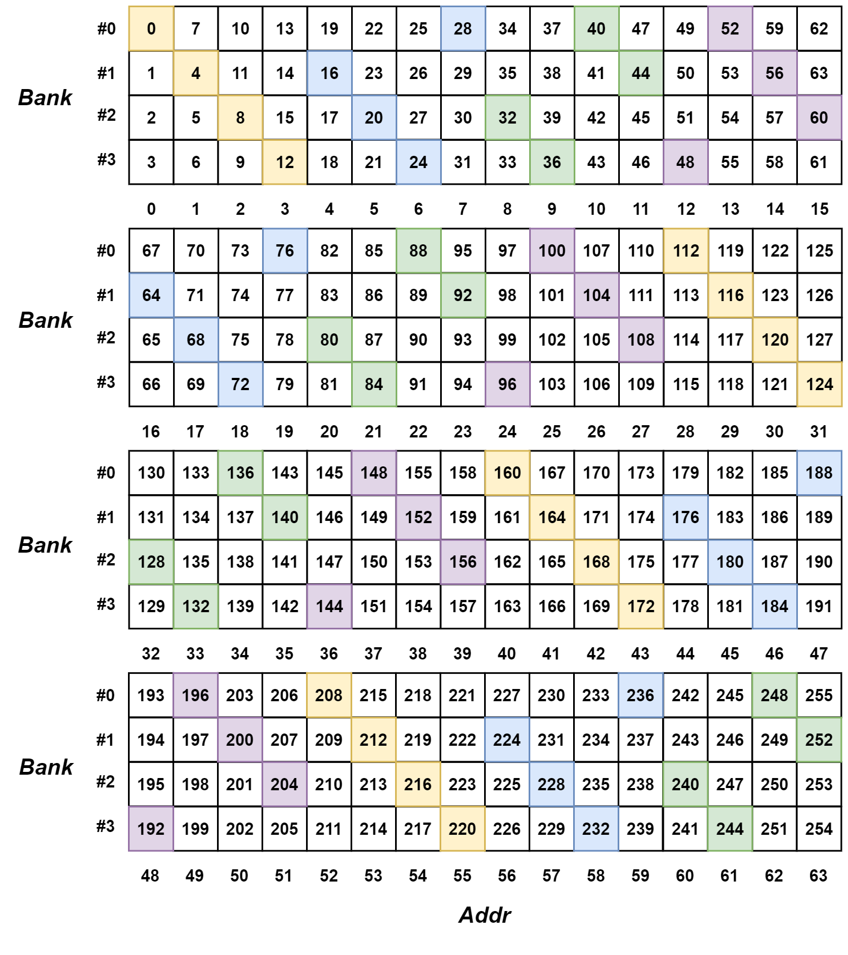
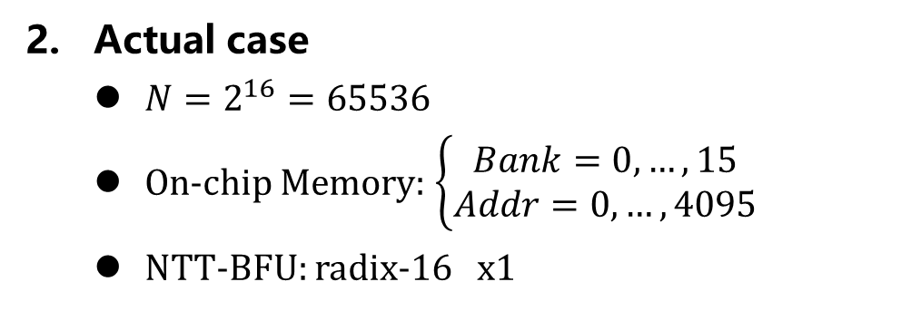
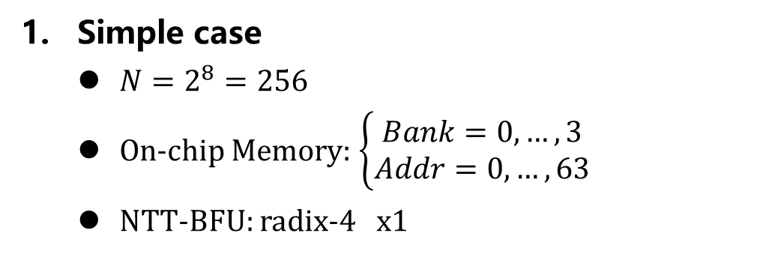
无冲突访存方法
Simple case
$N=2^{8}=256$
On-chip Memory: $\left\{\begin{aligned}Bank=0,…,3 \\ Addr=0,…,63\end{aligned}\right.$
NTT-BFU: radix-4 x1
Actual case
$N=2^{16}=65536$
On-chip Memory: $\left\{\begin{aligned}Bank=0,…,15 \\ Addr=0,…,4095\end{aligned}\right.$
NTT-BFU: radix-16 x1
In-place conflict-free memory access pattern

Slide 8
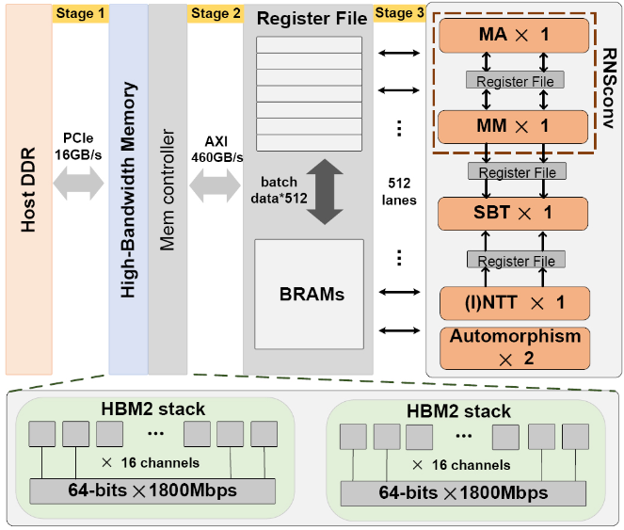
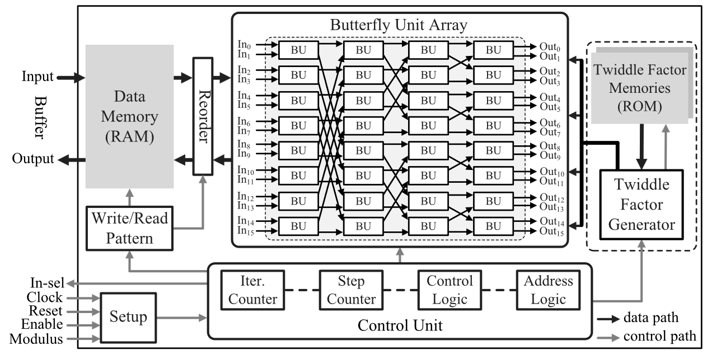
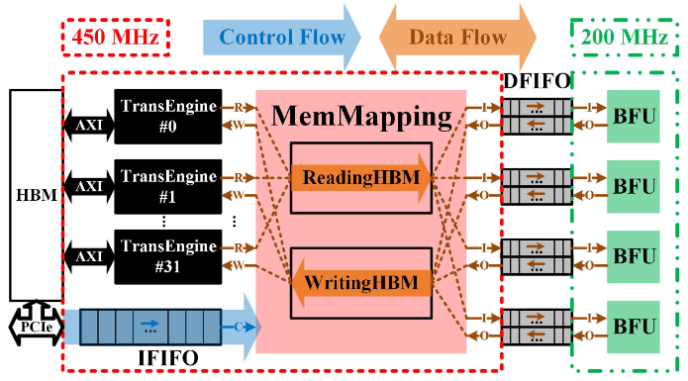
研究中的问题
NTT[TCAI2022]
Poseidon[HPCA2023]
NTT/INTT[DAC2024]
NTT模块/片上存储
CKKS加密方案/HBM存储
NTT模块/HBM存储
问题
使用HBM的原因？（只考虑NTT模块，若采用in-place访存方法，片上存储资源够用）
架构设计的创新？（由于NTT模式基本固定，感觉单模块架构方面的创新主要出在访存上）
加密方案的难点？（从Poseidon的设计中看，CKKS方案中大部分的开销依然在多项式乘法部分）

Slide 9
谢谢！

